Slide 1
Implementación de un SERVIDOR CAChé
Estudiantes:
Emilio ponce Alvarado
Angelo Yagual cobos
Jonathan Yagual peredo
Administración de servicios de red bajo linux
Msig. Adriana collaguazo
2t-2019

Slide 2
Recursos usados
VIRTUAL BOX
ISO UBUNTU LTS
ISO UBUNTU MATE
ISO ROUTER OS
GNS3
SQUID
SSH

Slide 3

Squid
Servidor proxy con licencia GPL
Acelera la carga de páginas web guardando las peticiones en caché

Slide 4
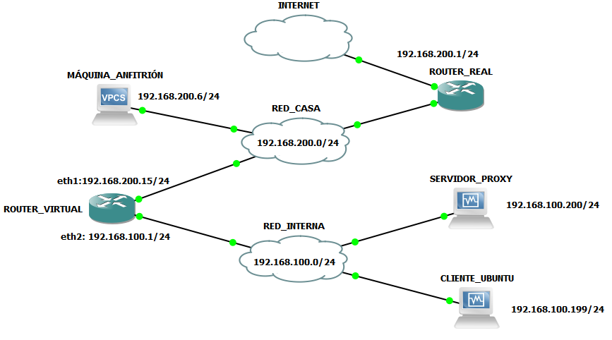
Diseño de red

Slide 5
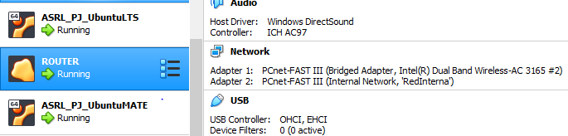
Direccionamiento de paquetes

Slide 6
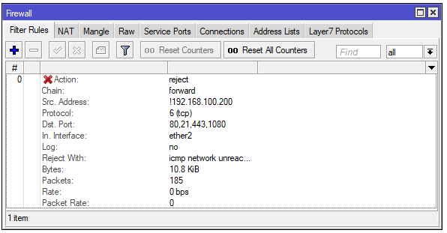
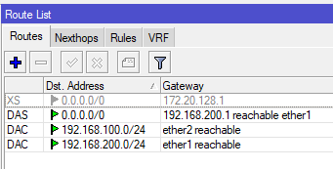
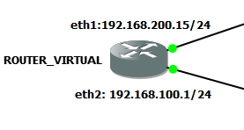
Configuración del router

Slide 7


Configuración de squid [squid.conf]

Slide 8
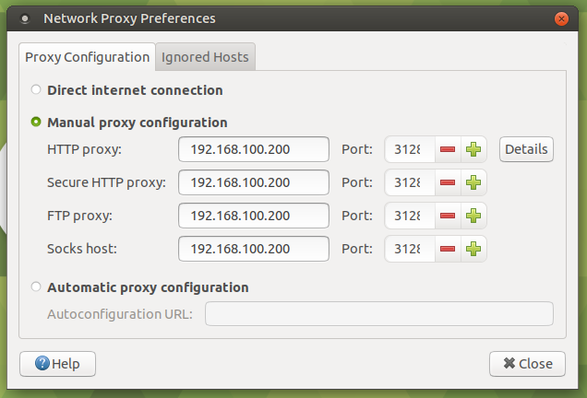
Configuración del cliente

Slide 9
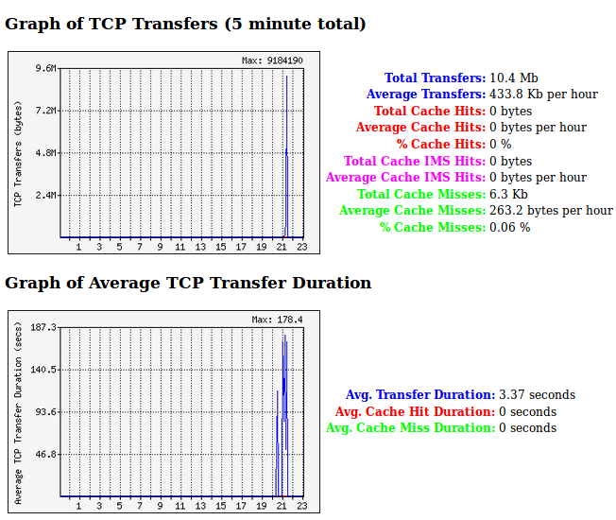
Monitoreo de tráfico
SQUID GRAPH
LECTURA DE LOGS
GRÁFICOS VISIBLES EN EL NAVEGADOR (HTML)

Slide 10
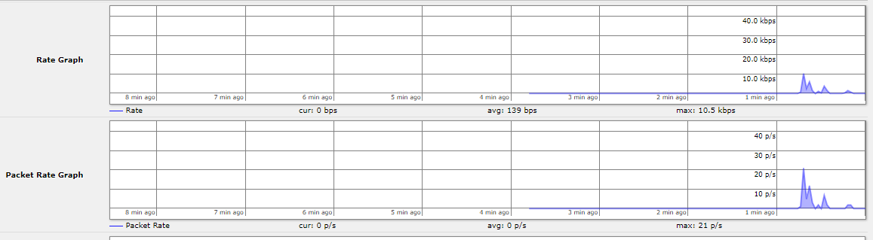
MONITOREO DE TRÁFICO
RouterOS
BLOQUEO DE TRÁFICO EN TIEMPO REAL (FIREWALL)

